Slide 1
мастер – класс
«АЙРИС ФОЛДИНГ»
Подготовила:
Андреева Татьяна Ивановна
высшая квалификационная категория
МБДОУ «Детский сад №5 «Теремок»

Slide 2
Айрис Фолдинг – техника складывания полос цветной бумаги под углом в виде закручивающейся спирали (радужное складывание). Оттуда и идет название техники – Iris Folding. Техника «Айрис Фолдинг» зародилась в Голландии, местные мастера выполняли свои работы из цветной бумаги.

Slide 3
Сегодня Iris Folding применяют для украшения открыток, книг, фотоальбомов, коллажей, картин и т. д.
Этой технике легко научить детей, развивать их мышление, мелкую мускулатуру рук, внимательность, усидчивость.

Slide 4
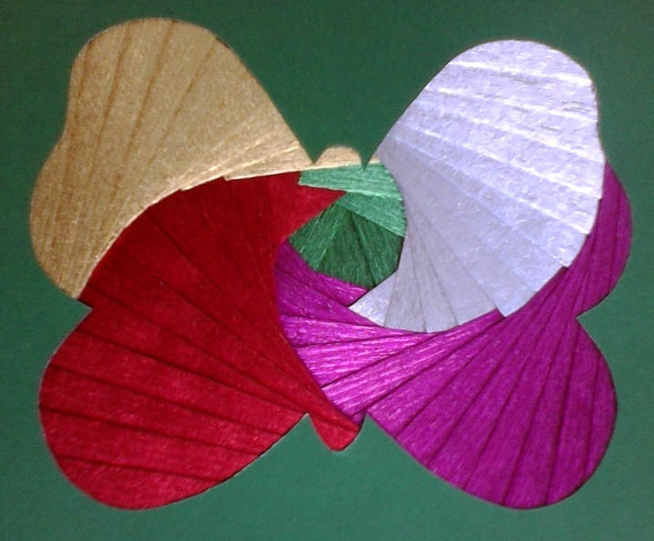
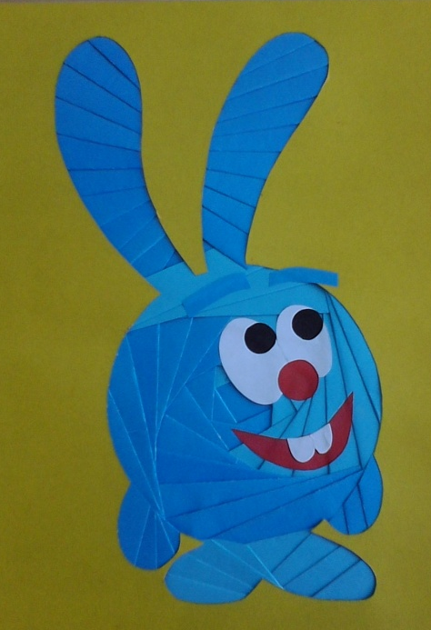
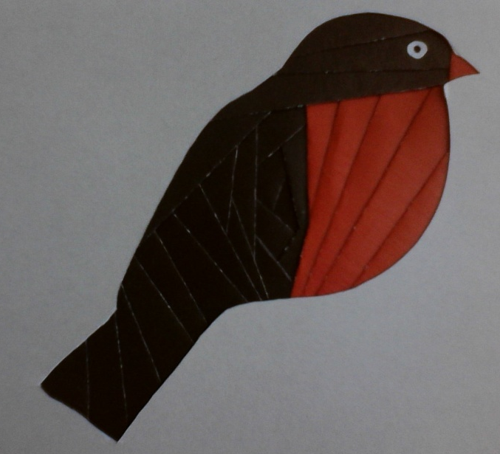
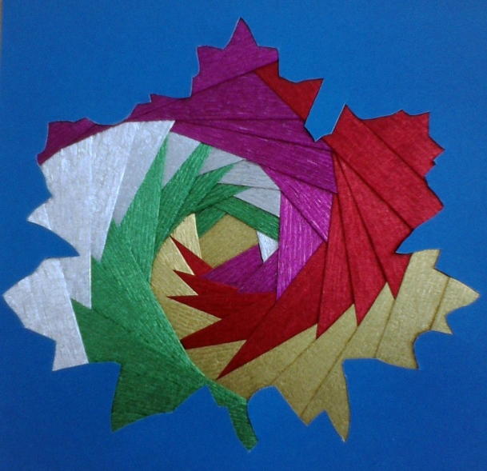
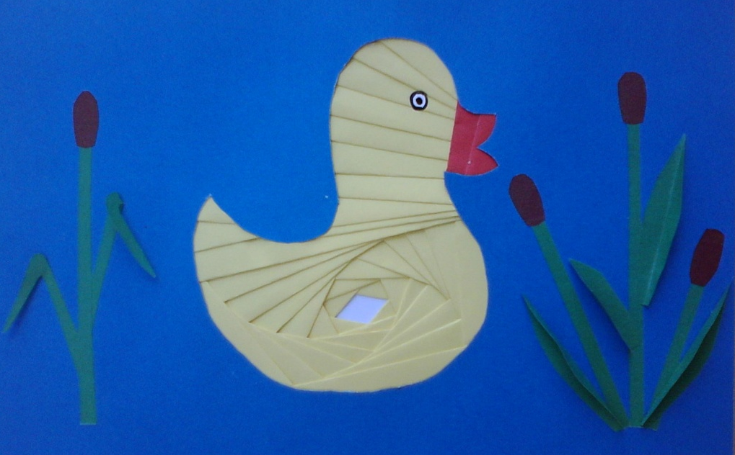
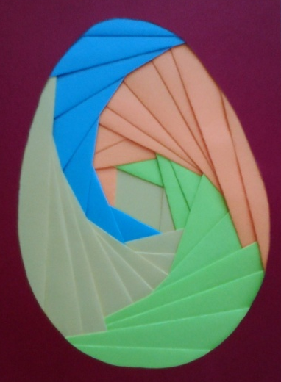

Slide 5
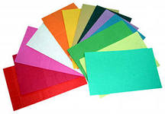
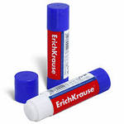
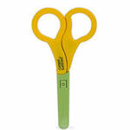
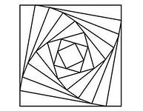
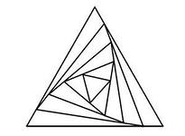
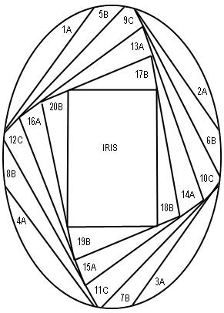
Нам понадобится:
СХЕМЫ ДЛЯ
АЙРИС ФОЛДИНГ

Slide 6
Основные этапы работы:
1.На лист картона наносится
заранее придуманный рисунок, который вырезается по контуру.

Slide 7
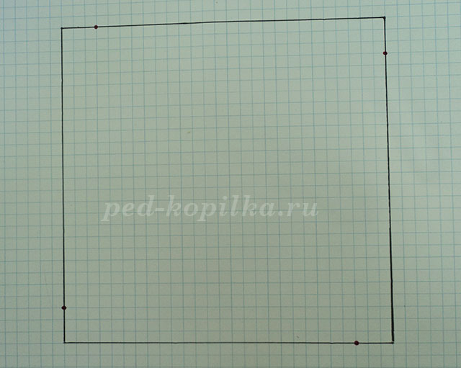
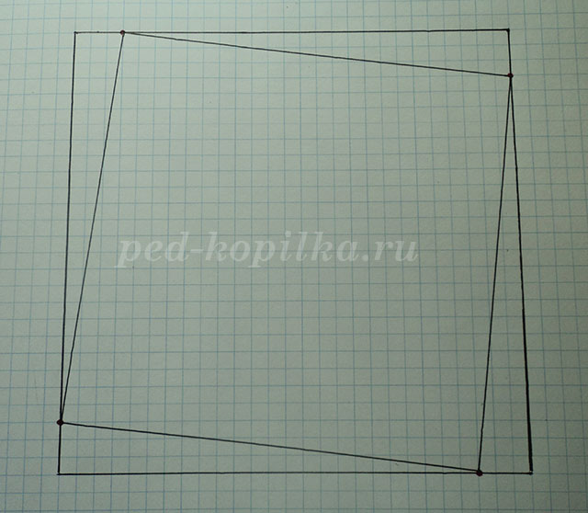
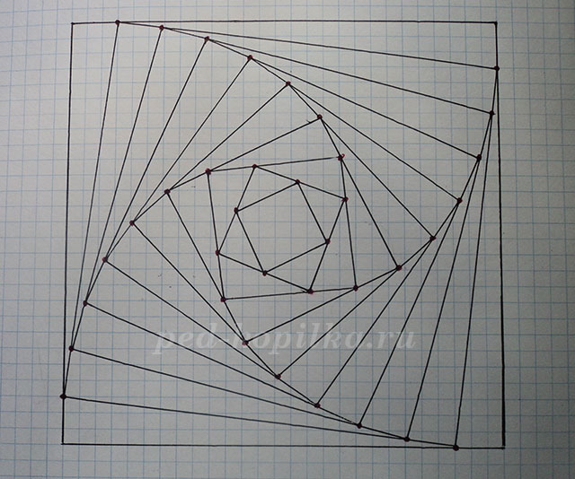
Основные этапы работы:
2. Изготовление айрис – шаблона:
Шаг № 1
Шаг № 1
Шаг № 1

Slide 8
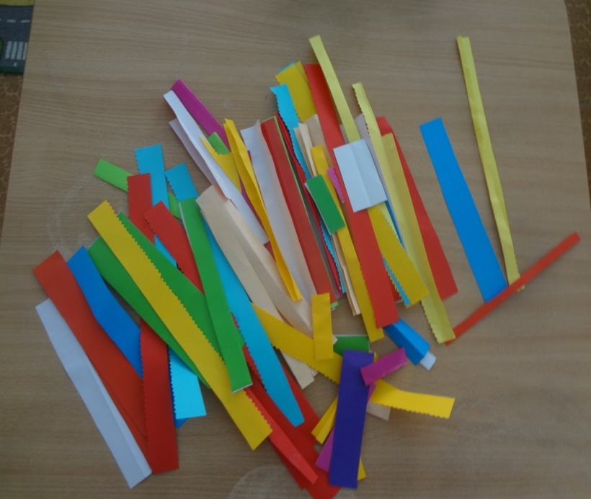
3. Выбираем необходимый шаблон.
4.Нарезаем и складываем вдоль полоски цветной бумаги. Ширина полоски 2-3 см.

Slide 9
5. Полоски приклеиваются
с обратной стороны бумаги в последовательности, указанной в шаблоне(по часовой стрелке). Полоски должны приклеиваться с наслоением(внахлест) – каждая последующая полоска накрывает часть предыдущей.

Slide 10
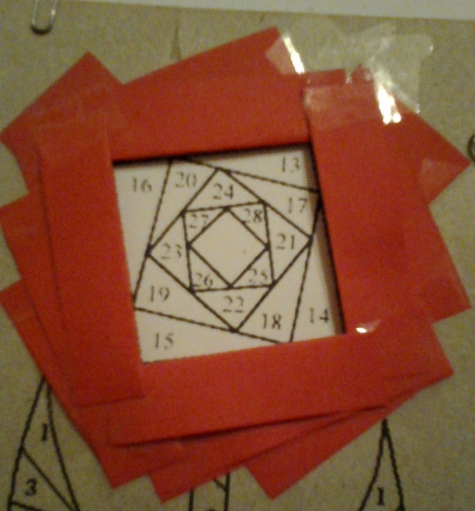
Не забывайте сверять последовательность ваших действий с шаблоном. Сгиб бумаги смотрит в центр.

Slide 11
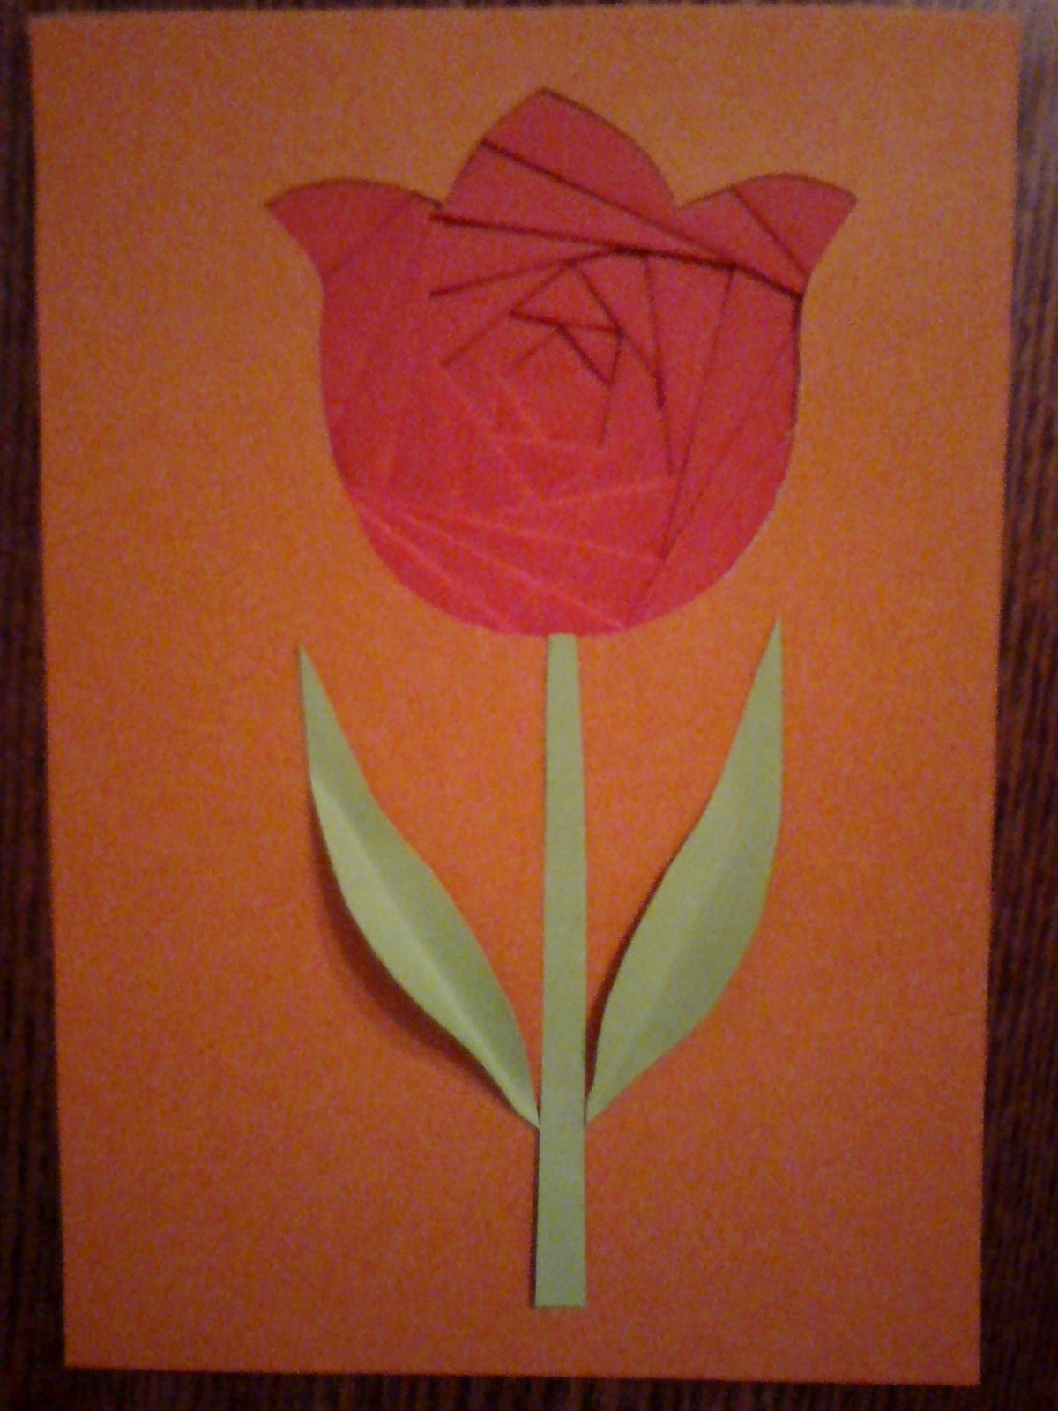
Убираем шаблон со схемой. Изнаночную сторону «укрываем» листом однотонной бумаги такого же формата и приклеиваем. Украшаем работу деталями.

Slide 12
желаю
творческих
УСПЕХОВ!

